Slide 1
BLM 421 – BLM 805
Yazılım Proje Yönetimi
Proje Yönetim Süreçleri
Notes:
Yazılım Proje Yönetimi
1314Güz Dr Pınar Onay Durdu

Slide 2
Bu hafta:
Proje Yönetim Süreçleri
Proje süreçleri
Süreç grupları
Süreç etkileşimleri
Süreç etkileşimlerinin özelleştirilmesi
Proje yönetim süreçleri ile eşleştirme
Notes:
Yazılım Proje Yönetimi
1314Güz Dr Pınar Onay Durdu

Slide 3
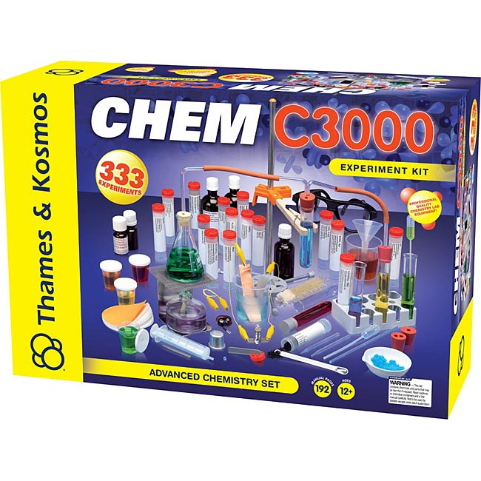
Küçükken kimya deneyi kitiniz oldu mu?
  Farklı reaksiyonlar, formüller ve deneyler için tarifler yer alır.
  Duman, parlama, koku ya da renkler üretebilirsiniz eğer adımları sıralı şekilde takip ederseniz
  Eğer «gerçek bir bilimadamı» iseniz gerçekten deney yaparsınız ve de işler çığrından çıkabilir ☺
  Küçük bir değişiklik ya da hesaplanmamış bir değişken ya da hatalı bir katalizör deneyinizin elinizde patlamasına neden olabilir ...
  PROJE YÖNETİMİNE benziyor ☺

Slide 4
Proje yönetimi içerisinde bulunan pek çok eleman entegredir
  Maliyet
  Zaman
  Kapsam
  Külterel başarım
  Teknik başarım
Küçük bir değişim, gecikme eksik karar proje zaman çizelgesinde ciddi problemlere yol açabilir

Slide 5
42 proje süreci mantıksal olarak gruplanmıştır
  Başlangıç
  Planlama
  Uygulama
  İzleme ve kontrol
  Kapama

Slide 6
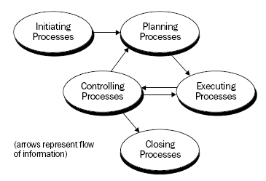

Başlagıç Süreçleri
PlanlamaSüreçleri
Kontrol Süreçleri
YürütmeSüreçleri
(okların yönü bilgi akışını göstermektedir)
Kapanış Süreçleri

Slide 7
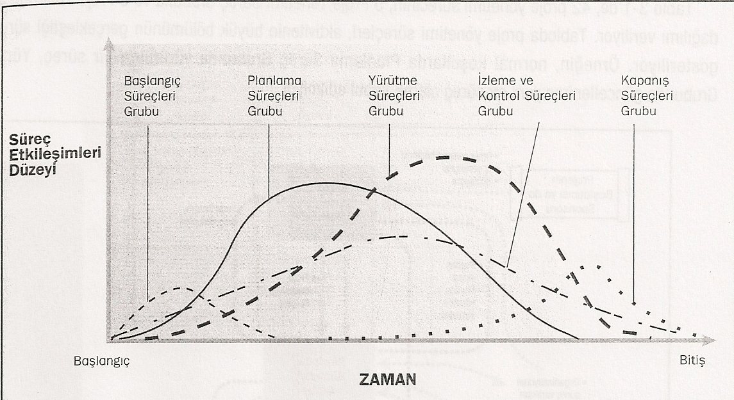

Slide 8
Pek çok sürecin olması proje yöneticinin tüm bunların hepsini yapacağı anlamına da gelmez
Her projede her süreci takip etmeniz gerekmez, sadece en uygun olanlarını uygulamak gerekir
Proje yöneticisi yönetim takımı ile başarılı proje tamamlama için hangileirnin yapılması gerektiğini belirler

Slide 9
Projelerin başarılı olması için gerekli dört etmen
  Projeyi tamamlamak için en uygun proje yönetim süreçlerinin uygulanması
  Proje ve ürün gereksinimlerini karşılamak için düzgün bir plan ve bu planın uygulanması
  Paydaşların beklenti ve ihtiyaçlarını memnun edecek yöntem
  Projenin zamanı, maliyeti, kalitesi, kapsamı, kaynakları ve risklerini dengede tutacak bir yaklaşım

Slide 10
Proje yönetimi kimya kitindeki adım adım yönergeler ile gelmez.
Genel kılavuzlar, paydaş gereksinimleri ve müşteri gereksinimlerini başarmayı içeren istikrarsız bir süreçtir

Slide 11
Proje Süreçleri
Tüm projeler süreçlerden oluşur
Her projenin fazları benzersizdir
Fazların amacı belli istenen bir sonuca ulaşmaktır
Projenin sonucunda da benzersiz bir ürün, hizmet ya da sonuç elde edilir.

Slide 12
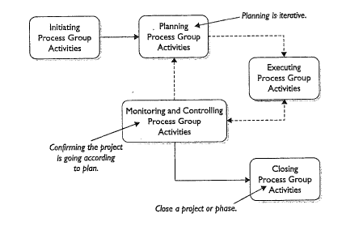
Proje Süreçleri

Slide 13
Süreç Grupları
Başlama : Proje yada proje fazları yetkilendirilir
Planlama: Proje hedefleri ve hedeflere nasıl ulaşılacağı kısıtlar, proje kapsamı, zaman çizelgesi, maliyet, kalite ihtiyaçları ve riskleri belirlenerek belirlenir
Uygulama: Eldeki kaynaklar kullanılarak proje uygulanır
İzleme ve kontrol: Proje performansı izlenir ve ölçülür, proje planının gereksinimlere uygun takip edilmesi sağlanır
Kapama: Proje ve falzarı ve kontratlar resmi olarak sonlandırılır

Slide 14
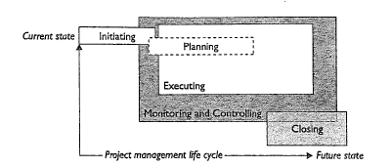
Süreç Grupları
Süreç grupları tek başına aktiviteler değildir.
Birbirleriyle iç içe gerçekleşirler
Birinin çıktısı diğerine girdi olur

Slide 15
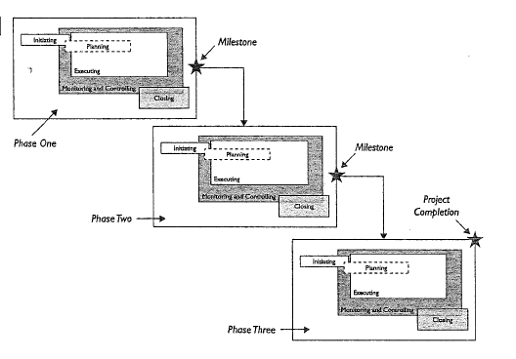
Süreç Grupları
Projenin aktivitelerine göre bazı süreç grupları tekrar edilebilir.

Slide 16
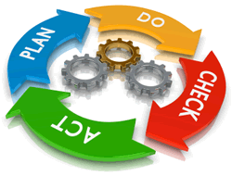
Proje yönetimi Deming’in kalite yaklaşımına benzer
«Plan-Do-Check-Act»
«Planla – Yap- Kontrol et – Uygula»
Proje yönetimi tekrarlarla ve sabit kontrol ve izleme ile doludur
Deming’in döngüsünden farkı proje yönetimi kapama süreci ile bir noktada sonlanır, diğeri ise sürekli tekrar eder

Slide 17
Başlama Süreç Grubu
Proje ya da fazının başlamasını sağlar
Proje yöneticisini yetkilendirir – Proje Başlatma Belgesi (project Charter)
Başlangıç süreç grubundaki işler proje yöneticisinin dışında gelişebilir
  Tavuk mu yumurta mı senaryosundaki durum söz konusu)
  Proje yöneticisini PBB belirliyorsa, proje yöneticisinin başlangıçla işi ne olabilir?
  Proje yöneticisi bu sürece dahildir, katkısı gereklidir ancak sadece yetkilendirmesinin resmiyet kazanması belgenin imzalanması ile gerçekleşir

Slide 18
Başlama Süreç Grubu
İhtiyaçları belirleme
  Proje genellikle bir soruna/ihtiyaca çözüm oluşturmak için gerçekleştirilir
    Maliyetleri düşürmek
    Gelirleri artırmak
    İsrafı engellemk
    Üretkenlik ve verimi artırmak
    İş ya da fonksiyonel problemi çözmek
    Pazar fırsatları ile ilgili avantaj sağlamak.
    ....

Slide 19
Başlama Süreç Grubu
Fizibilite çalışması yapma
  Problem gerçekten var mı?
  Eldeki seçenekler neler?
  Proje ile bu problem çözülebilir mi?
İş ihtiyacını tanımlama
  Projeden beklenen çıktının işin vizyon ve amaçlarına uygun olmasının tespiti
  Bu neden önemli?
    Projeler kurumun stratejisi ile uyumlu olmalı

Slide 20
Başlama Süreç Grubu
Ürün tanımı oluşturma
  Proje çıktısının beklenen sonucunun tanımı
  Projenin oluşturacağı asıl çıktının tam bir tanımlaması olmak durumunda değildir
  Üst-düzey çözüm ve projenin gerçekleştireceği faydayı tanımlar
Proje başlatma belgesi hazırlama
  Projeyi yetkilendirir
  Proje yöneticisini resmi olarak atar
  Kurum içerisinde proje yöneticisi, ihtiyaç duyulan kaynaklar ve ödenekleri onaylayabilieck kişi tarafından onaylanır

Slide 21
Başlama Süreç Grubu
Proje Başlatma Belgesi
  Proje yöntecisinin adı
  Başlangıç kapsamı
  Proje için gerekli kaynaklar
  Tanımlı varsayım ve kısıtlar (belli bütçe, bitirme tarihi, vb)

Slide 22
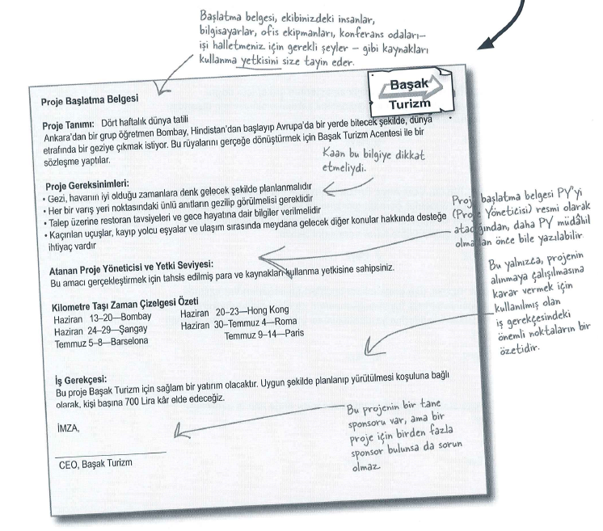
Başlama Süreç Grubu

Slide 23
Başlama Süreç Grubu
Proje Paydaşlarını Belirleme
  Projenin varlığından ya da çıktısından etkilenen kişi, grup ya da kurumlar
  Projede farklı rolleri olabilir
    Proje bilgisi sağlama
    Projeye ödeme yapma
    Projede çalışma
    Proje teslimatlarını alıp kullanma
  Proje paydaş stratejisi gereklidir: Pozitif ve negatif paydaşlarla tam, zamanında ve etkili iletişim sağlayabilmek için

Slide 24
Planlama Süreç Grubu
Planlama süreçleri tekrarlıdır
Proje yöneticisi planlama süreçlerine proje boyunca ihtiyaç duyuldukça geri döner
Paydaşlar planlamaya mümkün olduğunca dahil edilmelidir. = ortak sahiplik sağlar

Slide 25
Planlama Süreç Grubu
Proje gereksinimlerinin toplanması ve belgelenmesi
  Paydaşların beklenti ve gereksinimleri belirlenir
    Belgelendirilir
    Önceliklendirilir
    Çekişen hedefler dengelenir
  Proje teslimatları ile ilgili net bir vizyona sahip olmak çok önemlidir ➔ zaman kaybı ve bıkkınlık yaşanmaması için
  Rolling wave planning = Büyük projelerde yakın adımlar için detaylı uzak adımlar için kaba planlar yapılır (aşamalı olgunlaşma)

Slide 26
Planlama Süreç Grubu
Proje kapsamının oluşturulması
  Kapsam yönetim planı
    Kapsam nasıl tanımlanır
    Hangi değişikliklere izin verilir
    Kapsam nasıl kontrol edilir
    İş kırınım yapısı oluşturma yaklaşımı nedir
  Kapsam tanımı proje hedefleri için gerekli sadece gerekli işin ne olduğunu belirler
  Değişiklik yönetim planı kapsamın nasıl değişebileceğini tanımlar

Slide 27
Planlama Süreç Grubu
İş Kırınım Yapısı (Work Breakdown Structure – WBS) oluşturma
  Proje işi tarafından oluşturulacak teslim edilir proje bileşenlerinin birleşimidir
  Sadece bir aktivite listesi değildir – projenin teslim edilebilir ürün temelli parçalanmasıdır
  İKY ile birlikte bir de İKY sözlüğü oluşturulmalıdır – İKY elemanlarını tanımlar – zaman, maliyet, kalite ve risk özellikleri ile birlikte

Slide 28
Planlama Süreç Grubu
Aktivite listesi oluşturma
  İKY’ye dayalıdır
  İKY içerisindeki en küçük birim iş paketidir.
  Her iş paketi bir aktivite ya da grubu ile ilişkilidir
  Her aktivite ile ilgili riskler, konular ve düşünceler belgelendirilmelidir
  Aktivite listesi ile birlikte kilometre taşları da belirlenmelidir
    Projenin ilerlediğini gösteren noktalar

Slide 29
Planlama Süreç Grubu
Ağ diyagramı oluşturma
  Aktivite listesi oluştuktan sonra aktiviteler sıralanabilir ve ağ diyagramı ile akış gösterilebilir
  Hangi aktivitelerin sıralı hangilerinin eş zamanlı gerçekleşebileceğini gösterir
Proje kaynaklarını tahmin etme
  Proje aktiviteleri için gerekli olan insan, ekipman ya da materyal ihtiyaçlarının belirlenmesidir.
  Zamanında temin edilmeleri için önceden planlanmaları gerekir
  Kaynak takvimi oluşturulur
    İnsanlar
    Toplantı odaları
    ekipmanlar

Slide 30
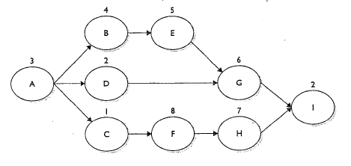
Planlama Süreç Grubu
Proje zaman çizelgesi geliştirme
  İKY, ağ diyagramları ve kaynakların erişilebilirliğine dayalıdır
  Genellikle zaman kısıtları ile oluşturulur
  Kritik yok proje ağ diyagramı üzerindeki aktivitelerden gecikmesi durumunda projenin tamamlanma süresinin aşılmasına yol açacak aktiviteler zinciridir

Slide 31
Planlama Süreç Grubu
Tahminlerin tamamlanması
  Zaman ve maliyet tahminleri tamamlanır
  Zaman tahmini İKY içerisindeki her bir aktivitenin ne kadar süreceğini böylece de projenin ne kadar süreceğini belirler
  Maliyet tahminleri
    Yukarıdan aşağıya
    Aşağıdan yukarıya
Proje finansmanının planlanması
  Proje işi için maliyet tahmini çıkarılır - +/- %10
  Proje bütçesi
    projenin maliyeti
    Para akışı öngörüleri
    Paranın nasıl harcanacağını belirler

Slide 32
Planlama Süreç Grubu
Kalite yönetim planı oluşturma
  Projenin kurumun kalite politikasına (ISO 9000, 6 Sigma, vb) nasıl uyacağını detaylandırır
  Kalite kontrol mekanizmaları ve kalite iyileştirme için kılavuz oluşturur
İnsan kaynakları ihtiyaçlarını planlama
  İK planı proje kaynakları ile ilgili alınan kararları içerir

Slide 33
Planlama Süreç Grubu
İletişim yönetim planı oluşturma
  Proje yöneticisinin zamanının %90’ı iletişim ile geçer
  İletişim yönetim planı
    Kim hangi bilgiye ihtiyaç duyar
    Ne zaman ihtiyaç duyar
    Takım toplantılarının biçimi
    Raporlar ve içerikleri
Risk yönetim planı oluşturma
  Riskler iyi de olabilir kötü de olabilir
  Genellikle olumsuz görülürler
  Genellikle kurumlar içierisinde proje yöneticilerinin uyması beklenen tanımlanmış risk yönetim planları olabilir

Slide 34
Planlama Süreç Grubu
Proje risklerinin belirlenmesi
  Projenin tamamlanmasını etkileyebilecek fizibilite, kaynaklar ve gereksinimleri etkileyebilecek yüksek düzey riskler belirlenir
  Risk değerlendirmesi sürekli ve aktif bir proje yönetim sürecidir
  Başlangıç risk değerlendirmeleri projeyi başka bir yöne de kaydırabilir
Nicel ve nitel risk analizinin tamamlanması
  Nitel risk analizi: olasılık ve etki matrisi
  Nicel risk analizi: belirlenen risklerin daha derinlemesine çalışılması – simulasyonlar ve karar ağacı modelleri

Slide 35
Planlama Süreç Grubu
Risk karşılık planlaması
  Pozitif ve negatif etkilerine göre değerlendirilen riskler risk matrisine girilir.
  Riskler
    Kabul edilir
    Engellenir
    Azaltılır
    Karşı konulur
Proje tedarik planlaması
  Proje boyunca satın alınması gereken materyaller ya da hizmetlerin ya da kiralamaların planlanması

Slide 36
Planlama Süreç Grubu
Resmi olarak proje işini başlatma
  Planlama tekrarlı bir süreçtir
  Planlamanın sonucunda proje işleri başlayabilir
  Proje yöneticisi, yönetim, proje takımı ve müşteriler ile üzerinde anlaşıldığında proje resmi olarak başlayabilir
  Başlangıçta planlamanın %100 tamamlanmış olması gerekmemektedir

Slide 37
Uygulama Süreçleri
Proje işinin gerçekleşmesini sağlayan süreçler
Proje planının uygulanması
Planlanan ile gerçekleşen arasında farklılık gözlemlenebilir
  Zaman tahminleri
  Maliyet tahminler,
  Risk etkileri
  Tanımlanmamış riskler
  Proje kaynaklarının erişilebilirliği
Bazen planın yeniden gözden geçirilmesi, kapsamın genişlemesi ya da daralması gibi sonuçları olabilir

Slide 38
Uygulama Süreçleri
Proje uygulamasının yönetilmesi
  Projenin yapılmasıdır
  Proje planındaki işler proje takımında uygulanır
  Proje zamanı ve bütçesinin büyük kısmı bu aşamada harcanır
Kalite güvencenin eşlenmesi
  Proje ilerledikçe proje yöneticis ve ekibi iş ürünlerinin kurumun kalite güvence programı ile uyumlu olup olmadığını doğrulaması gerekir

Slide 39
Uygulama Süreçleri
Proje takımının oluşturulması ve geliştirilmesi
  Kurumsal yapıya bağlı olarak proje yöneticisi proje takımını toplar ya da takım proje yöneticisine atanır
  Proje takım elelmanlarını kurum içerisindeki müsaitliği problem olabilir
  Takımın yetenekleri istenen düzeyde değilse bunu geliştirilmesi gerekebilir
  Ödül ve tanınma sistemleri geliştirilir

Slide 40
Uygulama Süreçleri
Proje takımını yönetme
  Proje takımı işleri yapar yönetici de plana uygun yaptıklarını izler
  Proje teslim edilebilirlerini iyileştirmek için tüm takım performansı iyileştirilmeye çalışılır
Proje bilgisini dağıtma
  İletişim planına uygun olarak bilgi dağıtılır
  Paydaşlar bilgilendirilir

Slide 41
Uygulama Süreçleri
Paydaş beklentilerini yönetme
  Direk paydaş iletişimi ile ilgilidir
  Daha önceden belirlenmiş olan paydaş yönetim stratejisine bağlıdır
Tedarik aktivitelerini yönetme
  Projelerde belli bir noktada tedarikçiler devreye girebilir
  En iyi tedarikçiyi bulmak gerekir
    Teklif ve önerileri almayı içerir
  Tedarikçi seçilince kontratların idaresi gerekir

Slide 42
İzleme ve Kontrol Süreçleri
Projenin plana göre ilerlediğini garantilemek ve eğer gitmiyorsa yapılması gereken eylemleri belirlemekle ilgili aktiviteleri içermektedir
  Proje performansı, risk, zaman, maliyet ve kapsamla ilgili bilgiler toplanır ve ölçülür
  Plan ile karşılaştırılır

Slide 43
İzleme ve Kontrol Süreçleri
Entegre değişiklik kontrolünün yönetilmesi
  Proje bileşenlerinin kontrolü ve her bir bileşenin diğerlerini nasıl etkilediğinin kontrolüdür
    Proje kapsamında önerilen bir değişikliğin proje zaman planı, maliyet, kalite, risk, tedarik,vb alanlarına da etkileri olabilir
  Değişiklik isteklerinin incelenmesi
  Değişiklikler
  Önleyici eylemler
  Düzeltici eylemler
  Hata düzeltmeleri

Slide 44
İzleme ve Kontrol Süreçleri
Kapsam doğrulama sağlama
  İş sonuçlarının proje kapsam beklentisi ile uyumlu olduğunu doğrulamayı içerir
  Proje faz sonlarında gerçekleştirilir – müşterinin teslimatı onaylayıp kabul ettiği noktalarda
  Kapsam doğrulanmazsa, düzeltici eylemler uygulanır
  Kontrol sürecidir ancak en sonda da son kabul için gerçekleştirilir

Slide 45
İzleme ve Kontrol Süreçleri
Kapsam değişiklik kontrolünün uygulanması
Proje kapsamında istenmeyen değişikliklerin olmasını engellemek için değişiklik yönetim planı takip edilir
  Proje takımının uygulayabileceği kapsam yayılmasını (gerekmediği halde ek düzenlemeler yapmaları) da engellemeyi içerir

Slide 46
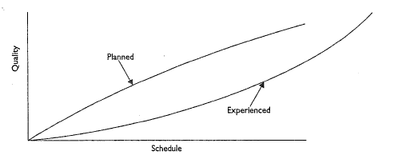
İzleme ve Kontrol Süreçleri
Zaman çizelgesi kontrolü sağlama
  Projenin ilerlemesini , teslimatların onayınıv e görev sonlanmalarını sürekli izlemeyi içerir.
  Kaymalar projede erken analiz edilmelidir – problem kök nedeni bulunabilsin

Slide 47
İzleme ve Kontrol Süreçleri
Maliyet kontrolünün yönetilmesi
  Doğru tahmin ve sonrasında bu tahminlere göre kontrol ve dengeyi sağlamayı içerir
  Tedarik yönetimi, nakit akışı ve temel muhasebe pratiklerini gerektirir.
  Proje harcamalarına dayalı olduğundan gizli harcamalar da göz önünde bulundurulmalıdır (kargo, seyehat maliyetleri gibi)
Kalite kontrolünü garantileme
  İş sonuçlarının kalite standartlarıyla uyumlu olduğunu belirlemedir
  Eğer uyumsuzluk varsa, neden böyle bir eksikliğin olduğunun tespiti için yöntemler kullanır
  Denetlemeye dayalıdır
  Müşteriden hataları uzak tutmaya çalışır

Slide 48
İzleme ve Kontrol Süreçleri
Performans Raporlamayı tamamlama
  Eğer kurum kendini ölçmezse ilerleme sağlayamaz.
  Proje takımı proje perfromansını ölçerler
    Durum raporları
    İlerleme ölçümleri
    Tahminler
    Perfromans raporları
    Tavsiye edilen düzeltici eylemler

Slide 49
İzleme ve Kontrol Süreçleri
Proje risklerini izleme ve kontrol etme
  Risk yönetimi proje takımı tarafından risk sahipliği ve izlemeyi gerektirir
  Aktiviteler gerçekleştikçe proje yöneticisi ve risk sahipleri olası riskleri yeniden değerlendirmeli ve risk karşılıklarını gerektiğinde vermeli
Proje tedariklerinin idaresi
  Tedarik belgeleri, proje kontratları ve kontratlanmış işlerin perfromansına göre proje yöneticisi proje kontratlarını yönetir.
  Proje yöneticisi ve satıcı karşılıklı olarak taahütlerini yerine getirdiklerine dair beraber çalışırlar

Slide 50
Kapama Süreçleri
Projeyi kapama çok güzel bir duygudur ☺
Fakat proje kapamanın pek çok gereksinimi vardır.
    Proje yöneticisi, proje takımı, proje paydaşları ve yönetimin projeyi resmi olarak sonlandırmak için son ve tam bir çabasını gerektirir
Aktiviteler proje sonu ile ilişkilidir ancak çoğu fazlar içerisinde gerçekleştirilmiştir

Slide 51
Kapama Süreçleri
Tedarikçi kontratlarını kapama
  Tedarikçi faturaları ile ilgi onaylar, satın alma siparişleri tamamlanır
  Ürünlerin teslimatı, hizmetlerin alımı denetlenir
İdari görevleri kapama
  Proje yöneticisi tüm raporları ve belgeleri sonlandırır
  Müşteri onayını alır
  Proje başarısı ya da başarısızlığı için son bir rapor hazırlanır
  Tüm belgeler/bilgiler öğrenilmiş dersler veritabanına kaydedilir

Slide 52
Süreç gruplarının etkileşimi
Herhangi bir proje hayal edin
  Yeni bir ev yapma
  Yeni bir hizmet oluşturma
  Bir teknoloji çözümü ortaya koyma
Bütün bu projelerde başlangıçtan sona kadar mantıksal bir yaklaşım vardır
  Proje yönetimi kapsamında aktivitelerin akışı başlangıçtan kapamaya kadar belgelendirilmelidir – bu projedeki eylemlerin akışını belirleme ve görmeyi sağlar

Slide 53
Süreç gruplarının etkileşimi
Her süreç benzersiz aktivitelerden oluşur
Ancak herbiri proje işine katkı sağlar
Her proje içerisinde üç bileşen vardır
  Girdiler: Verilen süreci başlatan belgelenmiş durumlar, değerler ve beklentiler
  Araç ve Teknikler : Girdilerden çıktıları üretmeyi sağlayacak eylemler
  Çıktılar: Sürecin belgelenmiş sonuçları ve başka bir sürecin girdileri

Slide 54
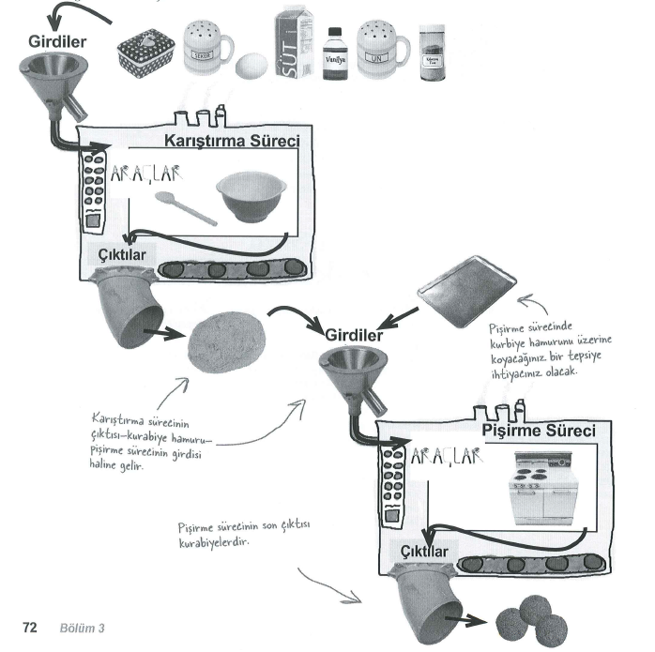

Slide 55
Süreç etkileşimlerinin özelleştirilmesi
Bahsettiğimiz tüm süreçleri sıralı düşünebilirsiniz.
Ancak projenin ihtiyaçları doğrultusunda esnek olarak organize edilebilirler
  Kaynak bağımlı projeler rol ve sorumlulukları kapsam tanımlamadan önce gerçekleştirebilir
  Süreçler proje kısıtları ile yönetilir.
    Önceden tanımlı teslim tarihi, bütçe ya da proje kapmamı olduğunu düşünün. Belli bir son tarih aktivite sıralama , kaynak ihtiyacı gibi süreçleri değiştirecektir
  Büyük projeler daha fazla detay gerektirir
  Alt-projeler ya da daha küçük projeler daha esnektirler.
    Küçük bir takım projesi düşünün çok detaylı bir iletişim planı içermeyebilir

Slide 56
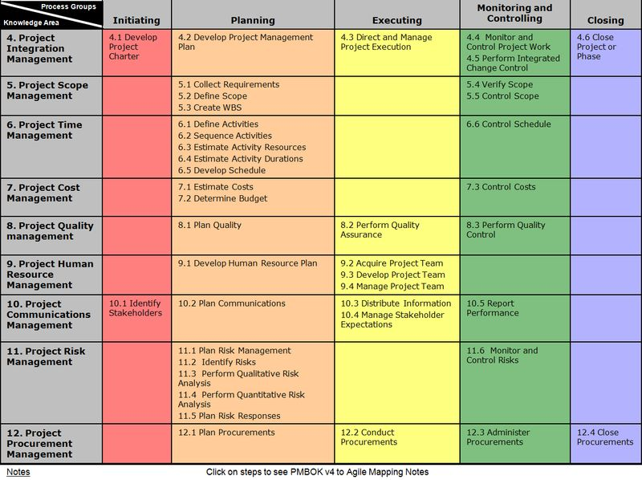
Proje yönetim süreçleri ile eşleştirme

Slide 57
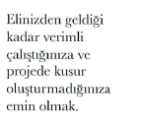
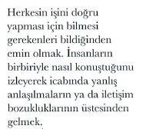
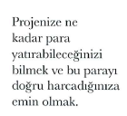
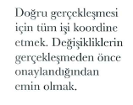
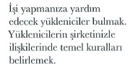
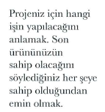
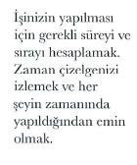
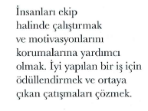
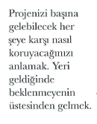
C
A
B
D
1 | Entegrasyon Yönetimi
2 | Kapsam Yönetimi
3 | Zaman Yönetimi
4 | Maliyet Yönetimi
5 | Kaliye Yönetimi
6 | İnsan Kaynakları Yönetimi
7 | İletişim Yönetimi
8 | Risk Yönetimi
9 | Tedarik Yönetimi
F
E
G
I
H

Slide 58
Referanslar
  Proje Yönetimi Bilgi Birikimi Kılavuzu: PMBOK Kılavuzu(2008), 4. baskı, Proje Yönetim Mesleği İlkeleri Teknikler ve Rotası Derneği (PMI TR).
  Demirors, O. (2003) Yazılım Proje Yönetimi Ders Notları
  The description of the knowledge of the project management profession by the Project Management Institute (PMI). Explanation of PMBOK. Retrieved October 11, 2009 from http://www.12manage.com/methods_pmi_pmbok.html
Notes:
Yazılım Proje Yönetimi
1314Güz Dr Pınar Onay Durdu

